Slide 1
Rhythmisierung in der Ganztagsschule
Eine Möglichkeit
zur Umgestaltung des Ganztags
Äußere Differenzierung –
Beispiele verschiedener Zeitstrukturmodelle
Beratungsforum 19.03.2025 Silke Schuster, Ganztagsberaterin Bezirksregierung Düsseldorf

Slide 2
Ganztagserlass
Näheres regelt der Ganztagserlass!
12-63 Nr. 2
Gebundene und offene Ganztagsschulen
sowie
außerunterrichtliche Ganztags- und Betreuungsangebote in Primarbereich und Sekundarstufe I
RdErl. d. Ministeriums für Schule und Weiterbildung 1 v. 23.12.2010 (ABl. NRW. 01/11 S. 38, berichtigt 02/11 S. 85)

Slide 3
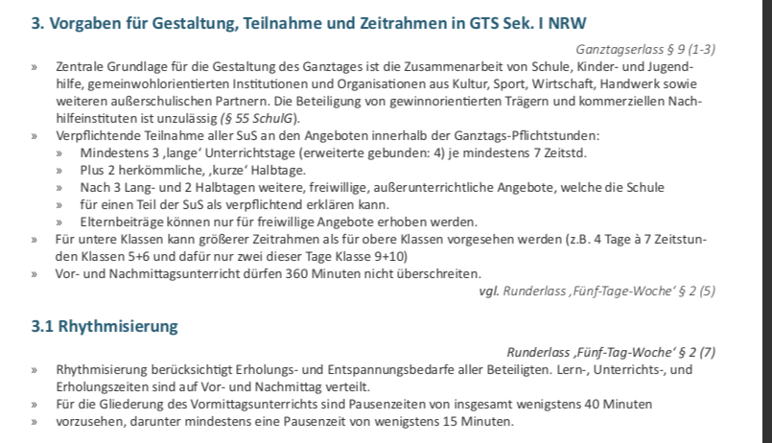
Teil I
Rechtliche Hinweise zur Erstellung und Weiterentwicklung eines GT-Konzeptes für Ganztagsschulen
HINWEISE AUS SCHULGESETZ UND ERLASSEN

Slide 4
Rhythmisierung in der Ganztagsschule
Drei Möglichkeiten, den Tagesverlauf zu rhythmisieren:
- Schulebene: Äußere Rhythmisierung
(Bestimmt die Zeiten zwischen Anspannung und Entspannung)
- Unterrichtsebene: Binnenrhythmisierung
(Bestimmt den Wechseln von Unterrichtsmethoden, Frontal- und eigenständige Arbeitsphasen)
- Individualebene: Innere Rhythmisierung
(Bedenkt das individuelle Lerntempo jedes einzelnen Kindes)

Slide 5

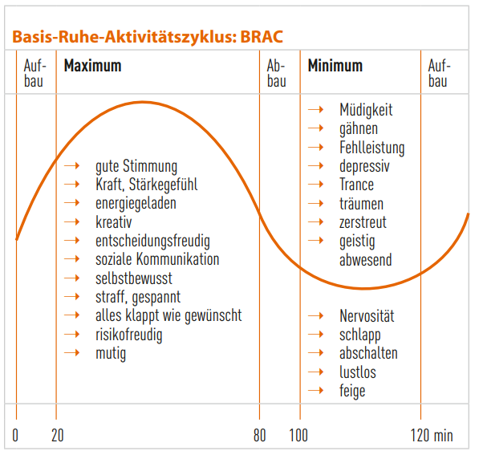
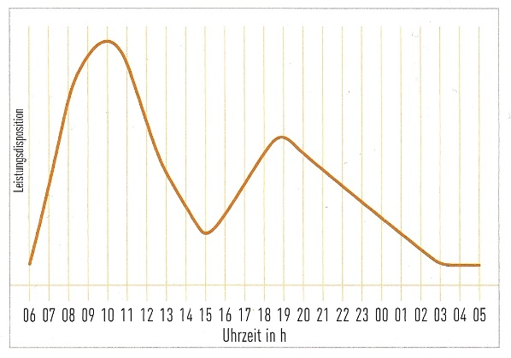
Rhythmisierung in der Ganztagsschule
Physiologische Leistungskurve: Die Leistungsfähigkeit ist Abhängig von der Tageszeit | Tagesablauf: Ein Wechsel von Aktivierungs-phasen und Ruhe-/Regenerationsphasen

Slide 6
Wir wollten etwas ändern, weil….
Arbeitsstunden nach der Mittagspause nicht immer effektiv waren, aber auch keine Hausaufgaben mehr aufgegeben werden konnten
unser Stundenraster „zu kompliziert“ war
zu viel Unruhe an der Schule herrschte
Zeitmangel

Slide 7
Was wollten wir erreichen?
Übungsphasen in den Unterricht integrieren (sie sollen Arbeitsstunden und „Hausaufgaben“ ersetzen), oder Lernzeiten für selbständiges Lernen schaffen
Schultag einfacher strukturieren
mehr Ruhe in die Schule bringen
Kontinuität und Verlässlichkeit schaffen

Slide 8
Stundenmodelle:
45 min.
60 min.
62,5 min.
65 min.
67,5 min.
90 min.
135 min.
(meistens im Block)
180 min.
(meistens epochal fachspezifisch)

Slide 9
Weg zur Umsetzung
Einrichtung einer Arbeitsgruppe
Informationen durch Schulen, die sich bereits auf den Weg gemacht haben
Rechnen
-Umrechnung des laufenden Stundenplans (Stundentafel) in den xx- Minuten-Takt
-Umrechnung der Lehrerstunden

Slide 10
Beispielrechnung und Stundenplan
65-Minuten Stunde

Slide 11
Vorarbeit: Rechnen!
Umrechnung der Lehrerstunden, Beispiel: 65-Minuten Stunde
Stundenanzahl bei 45 Minuten | Minuten | Stundenanzahl bei 65 Minuten
25,5 | 1147,5 | 17.65
24 | 1080 | 16,6
23 | 1035 | 15,92
22 | 990 | 15,2
21 | 945 | 14,53
20 | 900 | 13,84
19 | 855 | 13.15

Slide 12
Vorarbeit: Rechnen!
Umrechnung der Lehrerstunden, Beispiel: 65-Minuten Stunde
Stundenanzahl bei 45 Minuten | Minuten | Stundenanzahl bei 65 Minuten
18 | 810 | 12,46
17 | 765 | 11,76
16 | 720 | 11,07
15 | 675 | 10,38
14 | 630 | 9,69
13 | 585 | 9
12 | 540 | 8.30

Slide 13
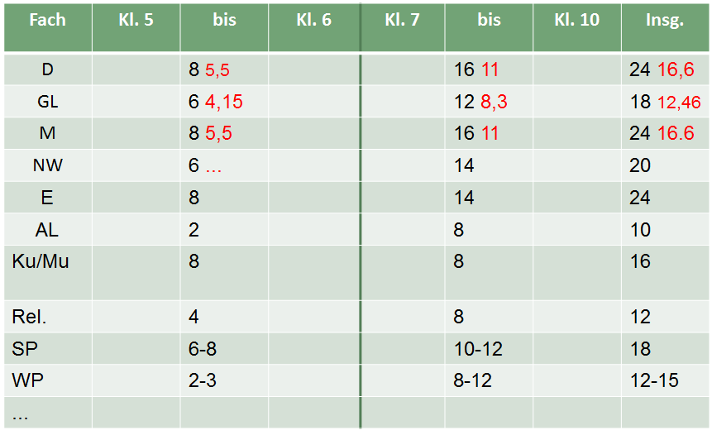
Vorarbeit: Rechnen!
Umrechnung der Stunden der Fächer (Sekundarstufe I Gesamtschule)

Slide 14
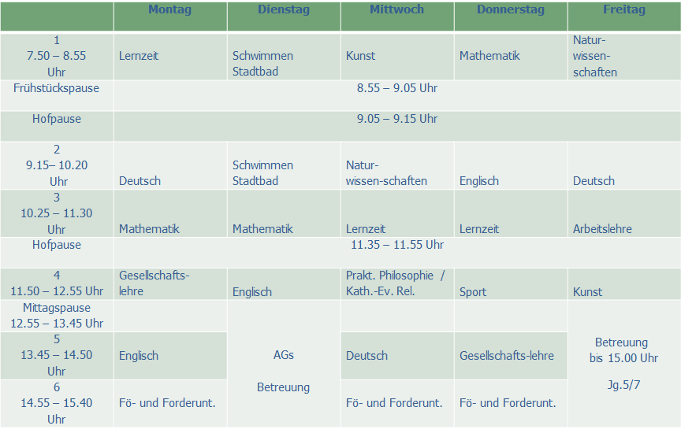
Stundenplan Klasse 5 (20%GT-Zuschlag, Gesamtschule)

Slide 15
Stundenplan
60-Minuten Stunde

Slide 16
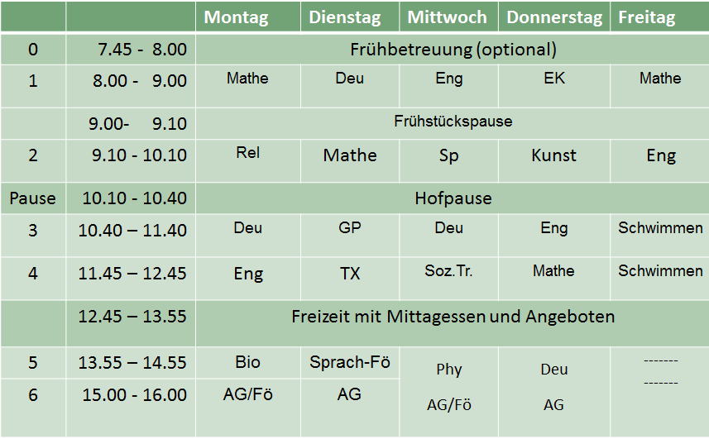
Stundenplan der Klasse 6, Schuljahr 2012/2013
(30% Ganztagszuschlag, Hauptschule, 60 min.)

Slide 17
Stundenplan
67,5-Minuten Stunde

Slide 18
67,5 Minuten-Stunde
Comenius-Gesamtschule ab Sj. 2024/2025
 | Montag | Dienstag | Mittwoch | Donnerstag | Freitag
1. (7:50-8:57) | Deutsch | Mathematik | Sport / Schwimmen | Kunst | Lernzeit
Wechselpause
2. (9.05-10:12) | Mathematik | NW Naturwissenschaften |  | Sport | Deutsch
Hofpause
3. (10:33-11:40) | Informatik | Englisch | Englisch | Lernzeit | GL Gesellschaftslehre
Wechselpause
4. (11:48-12:55) | NW Naturwissenschaften | R/PP Religion/ Philosophie | Kunst | Mathematik | Englisch
(5.) Mittagspause |  | AG bis 15:00 Betreuung bis 16:00 |  |  | Betreuung bis 15:00
6. (13:43-14:50) | GL Gesellschaftslehre |  | Arbeitslehre | Deutsch

Slide 19
Auswirkungen der XX -Minuten-Stunden…

Slide 20
… auf den Unterricht
Übungsphasen während des Unterrichts ersetzen Hausaufgaben und Arbeitsstunden
Oder: Lernzeiten (fördert selbständiges Lernen)
ausreichend Zeit für kooperative Lernformen, Gruppenarbeiten, Stationsläufe etc.
ausreichend Zeit für KlassenlehrerInnen Organisatorisches zu besprechen, weil immer noch Zeit für Unterricht bleibt
Zeit für kurze Pausen (Bewegung, o.Ä.)

Slide 21
… auf die Schülerinnen und Schüler
maximal 6(5) LehrerInnen und/oder Fächer(AG) pro Schultag
=> SchülerInnen müssen sich nicht auf 8, sondern nur auf max. 6 (5)LehrerInnen und Fächer einstellen
bei den Übungsphasen im (Fach)Unterricht ist der/die LehrerIn da, der/die die Aufgaben gestellt hat
Frühbetreuung (7.30-7.50 Uhr) für die SchülerInnen, die schon früh von Zuhause wegmüssen
Zeiten können sich besser gemerkt werden

Slide 22
… auf uns LehrerInnen
maximal 4 Klassen und/oder Fächer pro Vormittag und maximal 1 pro Nachmittag (+ 1AG?)
=> wir müssen uns nicht auf 8, sondern nur auf max. 6 (5) Lerngruppen einstellen
=> Schultag wird überschaubarer und stressfreier (sowohl in der Vorbereitung als auch in der Durchführung)
Hofpause 30min: die Aufsicht der Hofpause ist geteilt, d.h. entweder hat man in der ersten oder der zweiten Hälfte Aufsicht
=> trotz Pausenaufsicht hat man noch 15 Minuten Pause

Slide 23
… auf das Schulleben
weniger Wechsel der Klassenräume = weniger Unruhe
kein Gong zwischen den Stunden (EBS)
=> vorher wurde in den Klassen beim Gong der Unterricht weitestgehend gleichzeitig beendet
=> Schule wird ruhiger, weil alle LehrerInnen nicht im selben Moment die Unterrichtsstunde beenden
Wegfall der 5-Minuten-Pause (ASS)
=> Schule wird ruhiger, weil der Lehrerwechsel viel schneller vollzogen werden muss
(keine Zeit für den Umweg über das Lehrerzimmer)
=> SuS bleiben in den Klassenräumen oder gehen sofort zu den Fachräumen (keine Zeit, um das Schulgebäude zu verlassen und zu rauchen)

Slide 24
Der Nachmittagsunterricht
1 Unterrichtsstunde regulärer Unterricht (6.Stunde)
Darüber hinaus für Klasse 5/6 (Mo), 7/8 (Mi) und 9/10 (Do) eine Förder-Forderstunde in der 6. Stunde
(jeweils 45 Minuten)
!diese sind nach Einteilung verpflichtend für 1 Quartal!
Dienstag: 13.30-15.00Uhr AG`S (LuL Konferenz)
13.00-16.00Uhr Betreuung
Freitag: 13.00-15.00Uhr Betreuung

